Slide 1
Мастер-класс
«Релаксация как способ снятия психического напряжения в коррекционном кабинете с детьми с ОВЗ»

Slide 2
Расслабление по контрасту с напряжением
Упражнения:
1. «Пара» 2. «Лимон» 3. «Кошечка» 4. «Палуба» 5. «Песок» 6. «Рот на замке» 7. «Озорные щечки»
8. «Злюка успокоилась» 9. «Любопытная Варвара» 10. «Черепашка» 11. «Снежная баба»

Slide 3
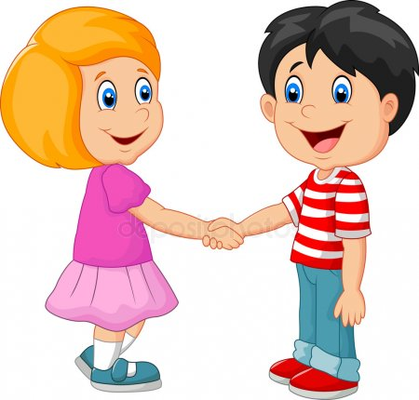
Упражнения на расслабление мышц рук:
"Вибрация"
Какой сегодня чудный день!
Прогоним мы тоску и лень.
Руками потрясли.
Вот мы здоровы и бодры
"Пара" (попеременное движение с напряжением и расслаблением рук).
Стоя друг против друга и касаясь выставленных вперед ладоней партнера, с напряжением выпрямить свою правую руку, тем самым сгибая в локте левую руку партнера. Левая рука при этом сгибается в локте, а у партнера выпрямляется

Slide 4
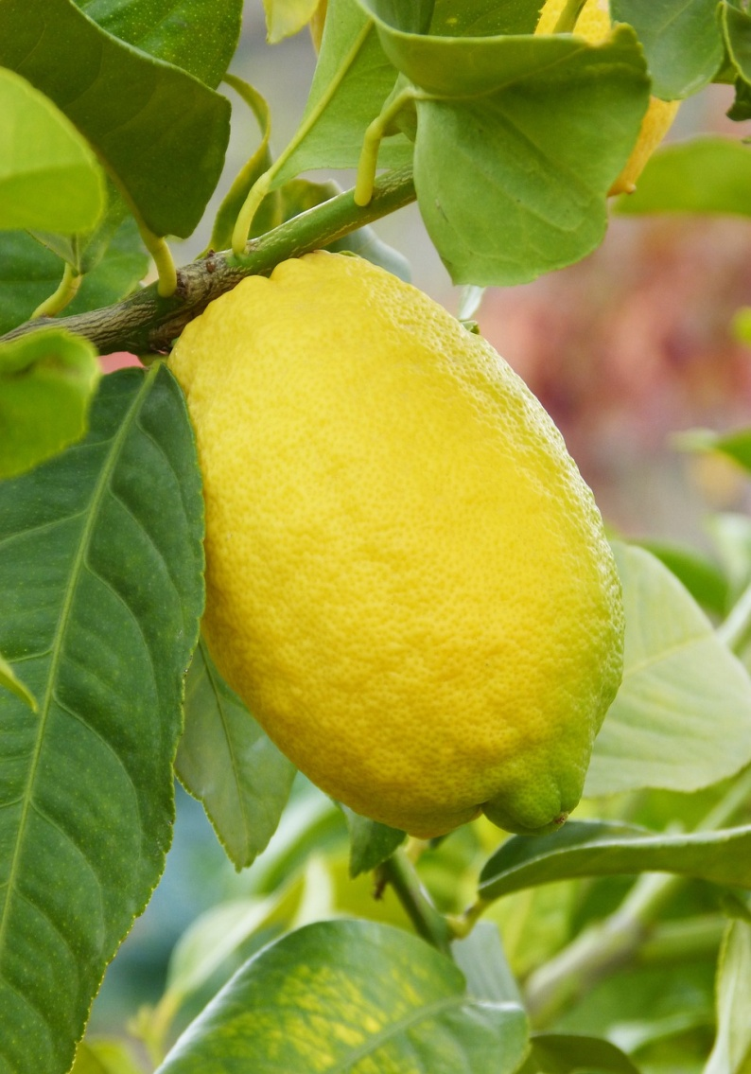
Упражнения на расслабление мышц рук
"Лимон"
Опустить руки вниз и представить себе, что в правой руке находится лимон, из которого нужно выжать сок.
Медленно сжимать как можно сильнее правую руку в кулак. Почувствовать, как напряжена правая рука. Затем бросить "лимон" и расслабить руку.
Выполнить это же
упражнение левой рукой

Slide 5
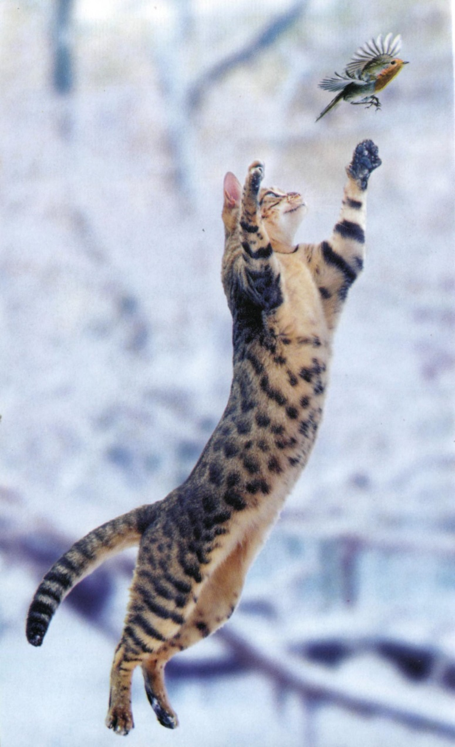
Упражнение на расслабление мышц тела
"Ленивая кошечка"
Поднять руки вверх, затем вытянуть вперед, потянуться, как кошечка. Почувствовать, как тянется тело. Затем резко опустить руки вниз, произнося звук "а".
Упражнение выполняется
в 3 захода

Slide 6
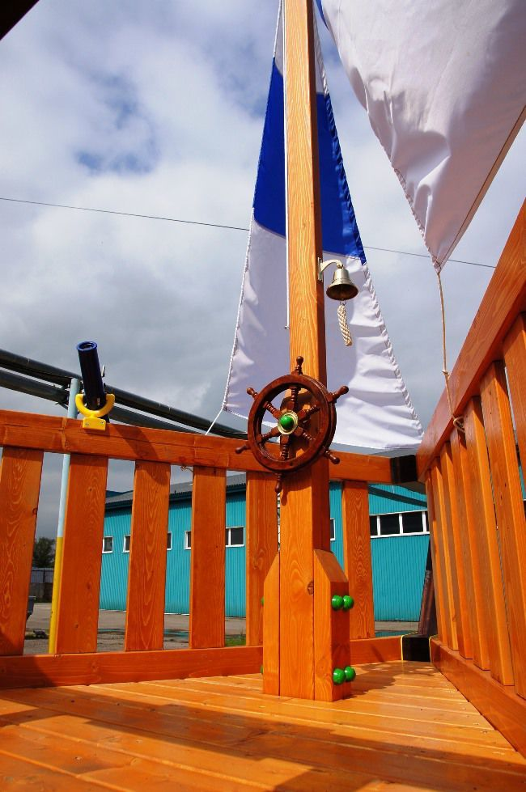
Упражнения на расслабление мышц ног
"Палуба"
Представьте себя на корабле. Качает. Чтобы не упасть, нужно расставить ноги шире и прижать их к полу. Руки сцепить за спиной. Качнуло палубу — перенести массу тела на правую ногу, прижать ее к полу (правая нога напряжена, левая расслаблена, немного согнута в колене, носком касается пола). Выпрямиться. Расслабить ногу. Качнуло в другую сторону — прижать левую ногу к полу. Выпрямиться! Вдох-выдох!

Slide 7
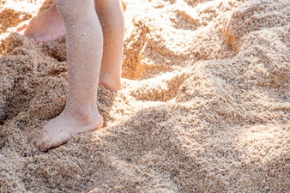
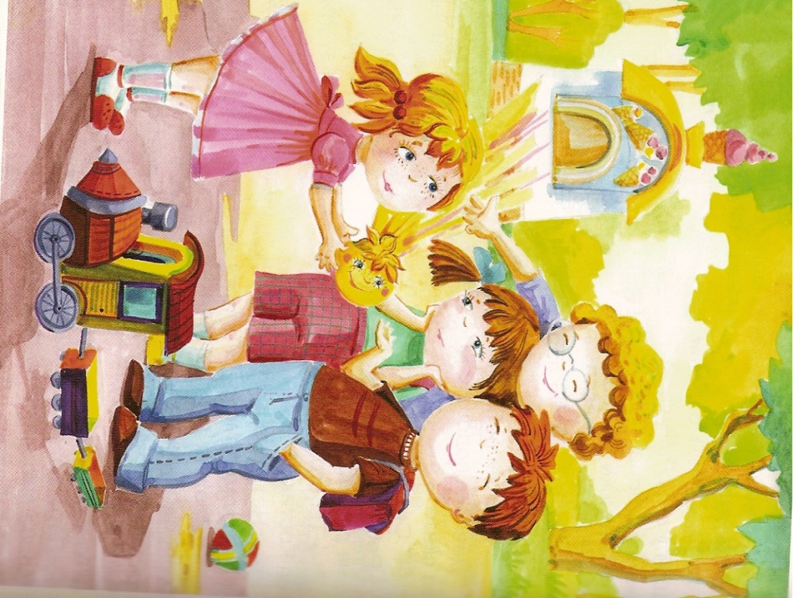
Упражнения на расслабление мышц ног
"Песок"
Представьте себе ,что мы стоим в сыпучем песке и нужно достать ногами до дна. Напрягаем мышцы ног и расслабляем.
Упражнение выполняется в 3 захода.

Slide 8

Упражнения на расслабление мышц лица
"Рот на замочке"
Поджать губы так, чтобы их совсем не было видно. Закрыть рот на "замочек", сильно-сильно сжав губы. Затем расслабить их

Slide 9
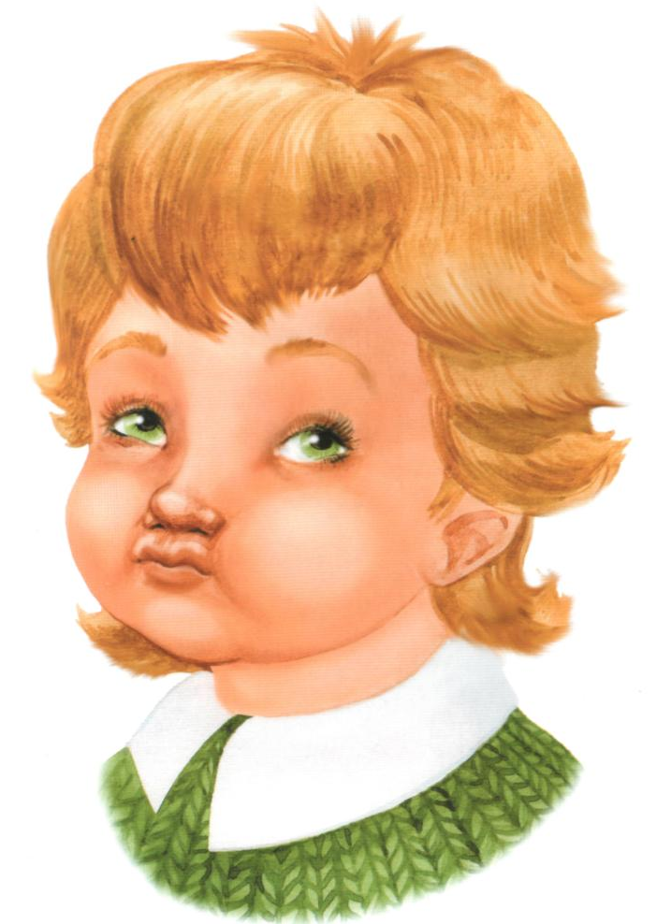
Упражнения на расслабление мышц лица
"Озорные щечки"
Набрать воздух, сильно надувая щеки. Задержать дыхание, медленно выдохнуть воздух, как бы задувая свечу.
Расслабить щеки. Затем сомкнуть губы трубочкой, вдохнуть воздух, втягивая его. Щеки при этом втягиваются. Затем расслабить щеки и губы

Slide 10
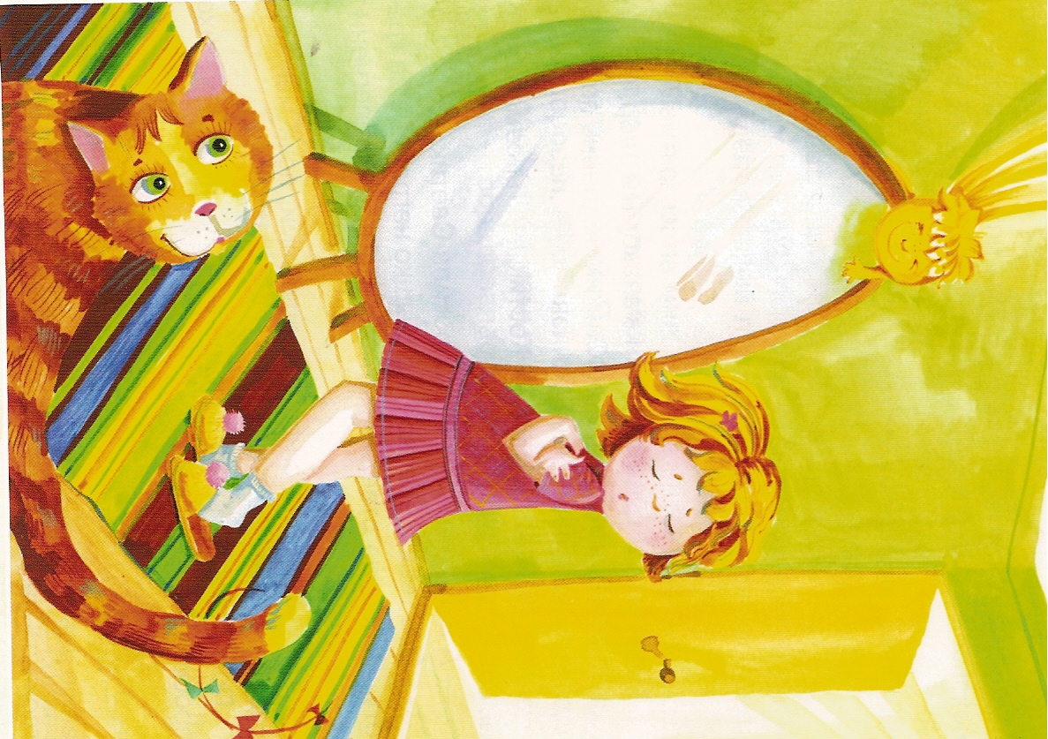
Упражнения на расслабление мышц лица
"Злюка успокоилась"
Напрячь челюсть, растягивая губы и обнажая зубы. Рычать что есть сил. Затем сделать несколько глубоких вдохов, потянуться, улыбнуться и, широко открыв рот, зевнуть

Slide 11

Упражнения на расслабление мышц шеи
"Любопытная Варвара"
Исходное положение: стоя, ноги на ширине плеч, руки опущены, голова прямо. Повернуть голову максимально влево, затем вправо. Вдох-выдох. Движение повторяется по 2 раза в каждую сторону. Затем вернуться в исходное положение, расслабить мышцы

Slide 12
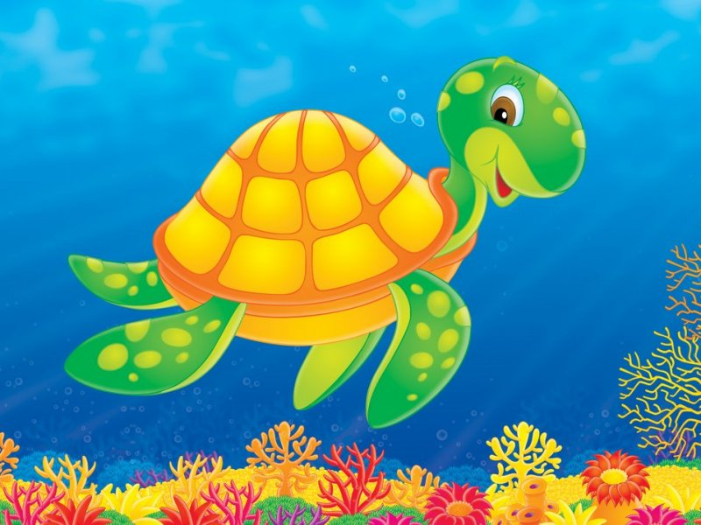
«Черепашка» Представьте себе, что вы маленькая черепашка, которая плавает по волнам . (Дети изображают, как плавает маленькая черепаха). Вдруг, она увидела опасность. (Дети изображают, как маленькая черепаха прячется)

Slide 13
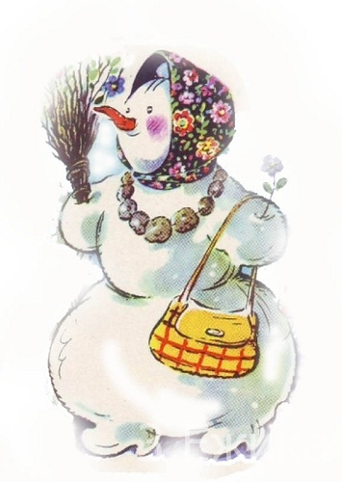
Упражнения на расслабление всего организма
"Снежная баба"
Дети представляют, что каждый из них снежная баба. Огромная, красивая, которую вылепили из снега. У нее есть голова, туловище, две торчащие в стороны руки, и она стоит на крепких ножках. Прекрасное утро, светит солнце. Вот оно начинает припекать, и снежная баба начинает таять. Далее дети изображают, как тает снежная баба. Сначала тает голова, потом одна рука, другая. Постепенно, понемножку начинает таять и туловище. Снежная баба превращается в лужицу, растекшуюся по земле

Slide 14
Расслабление с фиксацией внимания на дыхании
Упражнения:
1.«Свеча» 2. «Цветок» 3. «Пушинка» 4. «Спокойное дыхание»

Slide 15
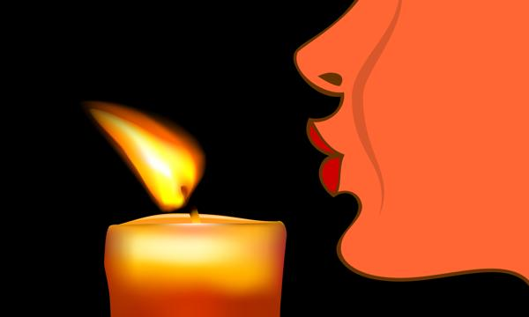
Упражнение на дыхание
"Задуй свечу"
Глубоко вдохнуть, набирая в легкие как можно больше воздуха. Затем, вытянув губы трубочкой, медленно выдохнуть, как бы дуя на свечу, при этом длительно произносить звук "у"

Slide 16
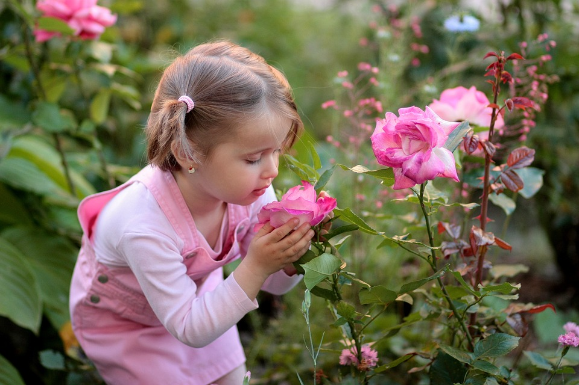
Упражнение на дыхание
«Цветок»
Представьте, что перед вашим носом на расстоянии 10-15 см красивый букет цветов. Дышите только носом и так плавно, почувствуйте аромат цветов

Slide 17
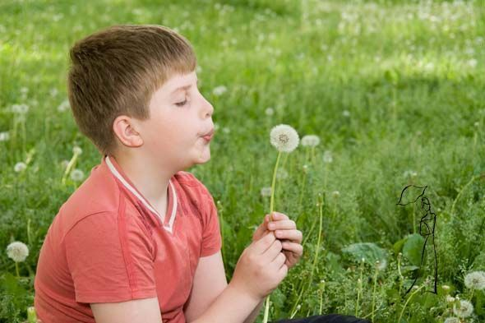
Упражнение на дыхание
«Пушинка»
Представьте, что перед вашим носом на расстоянии 10-15 см висит пушинка. Дышите только носом и так плавно, чтобы пушинка не колыхалась

Slide 18
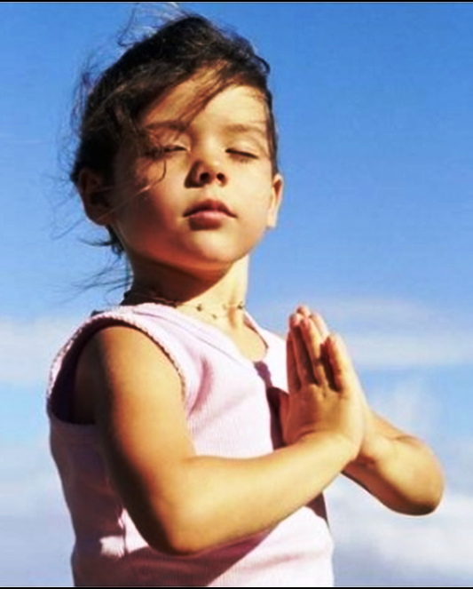
Упражнение на дыхание
«Спокойное дыхание»
Сидя или стоя постарайтесь, по возможности, расслабить мышцы тела и сосредоточить внимание на дыхании. На счет 1-2-3-4 делайте медленный глубокий вдох (при этом живот выпячивается вперед, а грудная клетка неподвижна). На следующие четыре счета проводится задержка дыхания, затем плавный выдох на счет 1-2-3-4-5-6

Slide 19
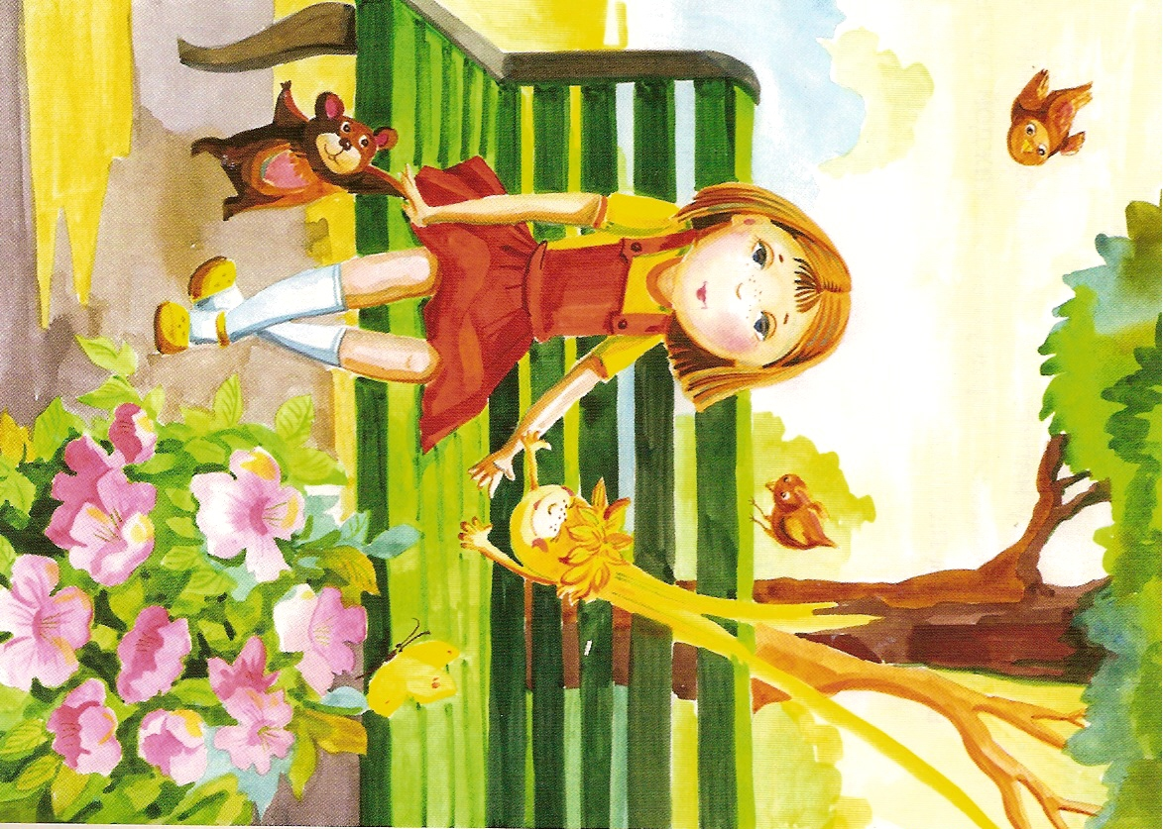
Упражнение «Летний денек»
Расслабление –медитация

Slide 20
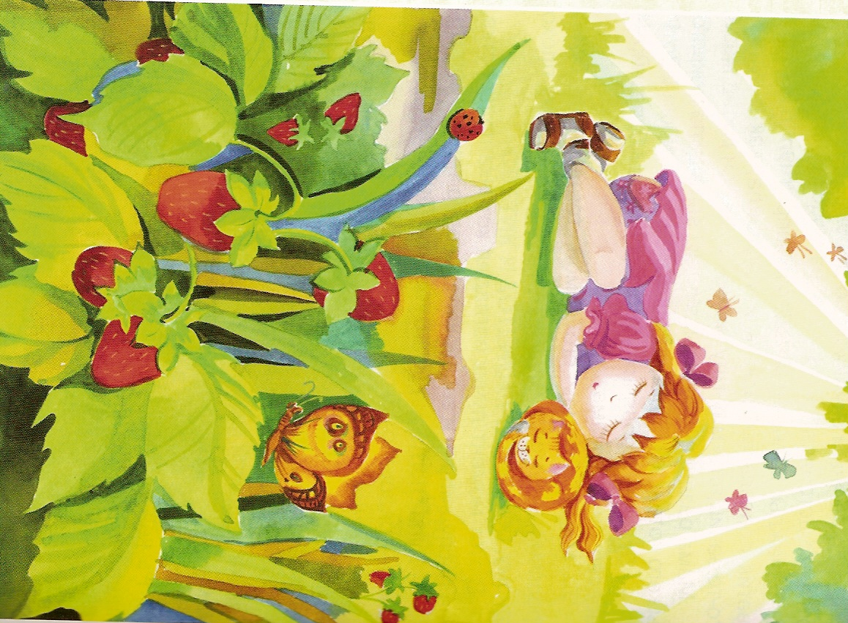
"Летний денек"
Дети ложатся и расслабляют все мышцы и закрывая глаза. Проходит релаксация под звучание спокойной музыки

Slide 21
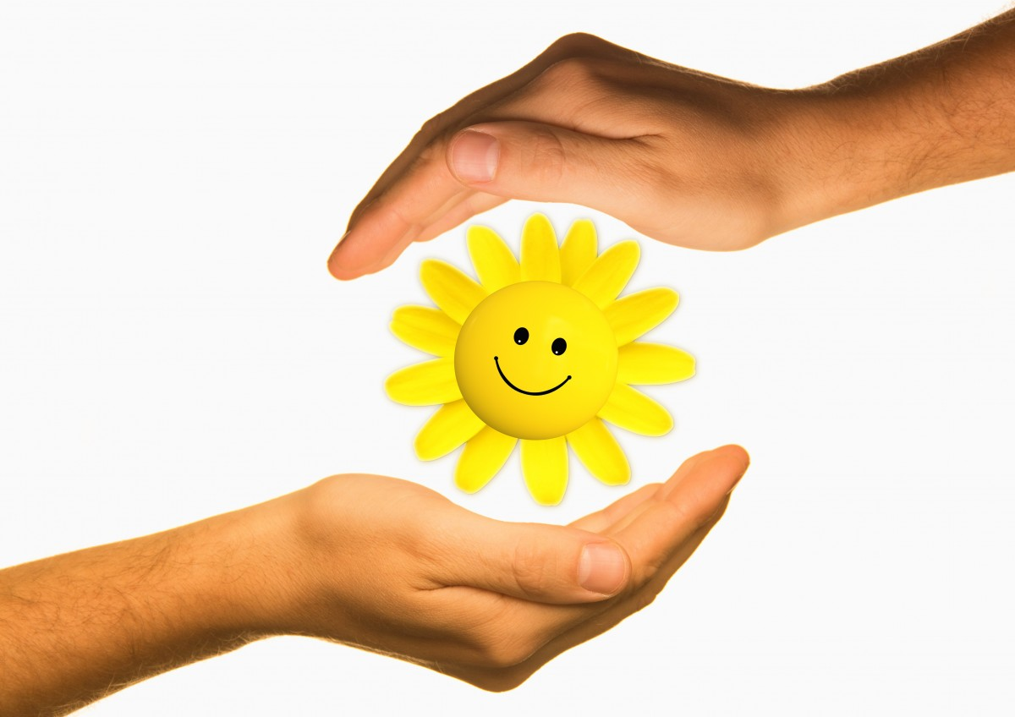
"Поцелуй ладонями"
Сядьте друг против друга и плотно коснитесь ладонями. Закройте глаза и представьте себе, что ваши руки - это каналы, по которым течет позитивная энергия. Она согревает вас обоих и бодрит. А теперь еще переплетите пальцы и мягко сожмите руку партнера в своей руке в знак солидарности. Оставайтесь некоторое время в таком положении. Вы должны почувствовать как позитивная энергия, которая генерируется в процессе вашего взаимодействия, изгоняет из тела все тревоги и опасения.

Slide 22
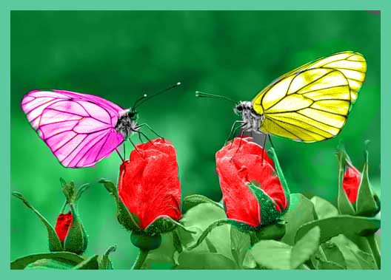
СПАСИБО ЗА ВНИМАНИЕ

